Slide 1
Aplicación de modelos de programación y Estructura de datos.. Facilitadora: Inga. Mayra Yaneth Guzmán email: mguzman@ufg.edu.sv
UNIVERSIDAD
FRANCISCO
GAVIDIA

Slide 2
Tema: Colas

Slide 3
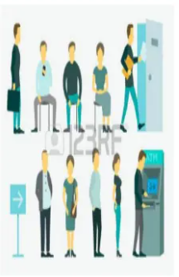
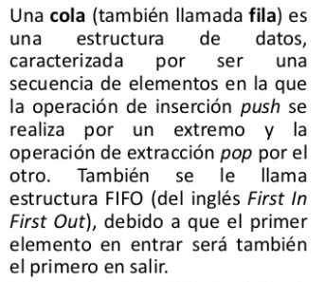
Concepto

Slide 4
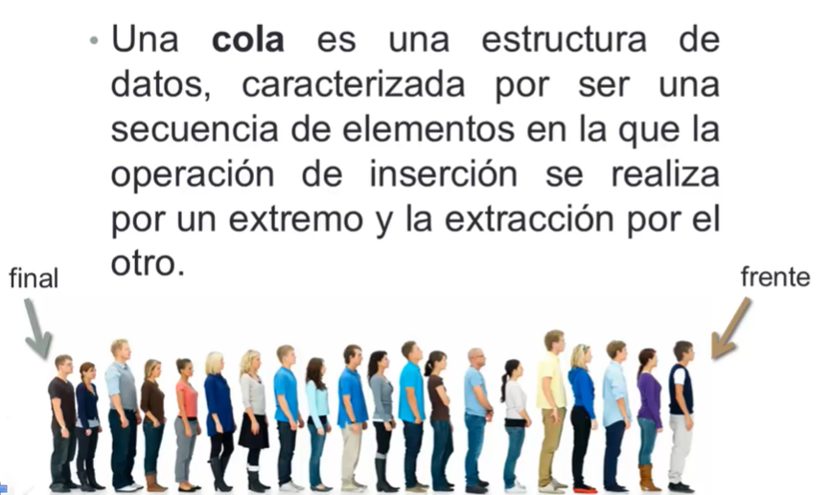
Concepto

Slide 5
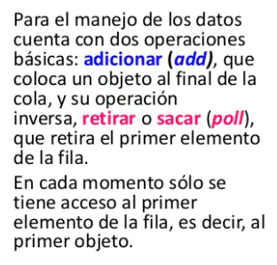
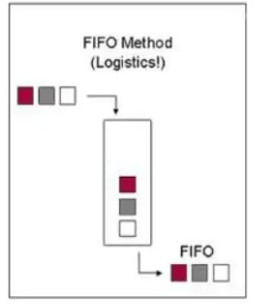
Funcionamiento

Slide 6
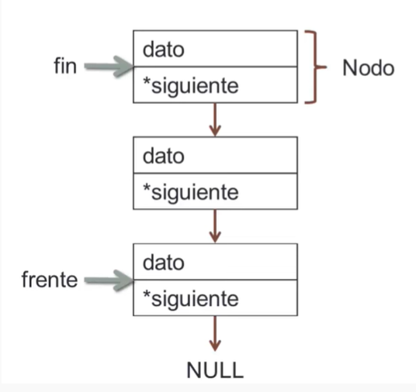
Funcionamiento

Slide 7
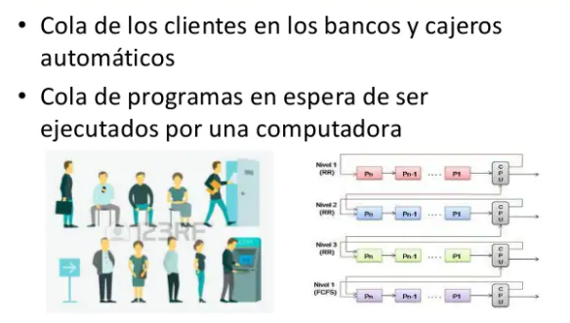
Usos

Slide 8
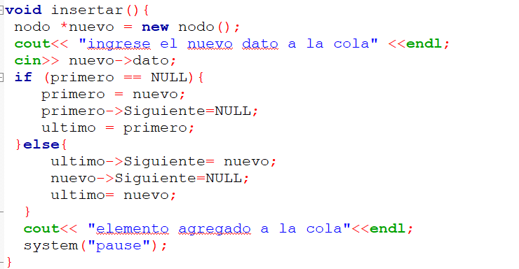
Procedimiento insertar

Slide 9
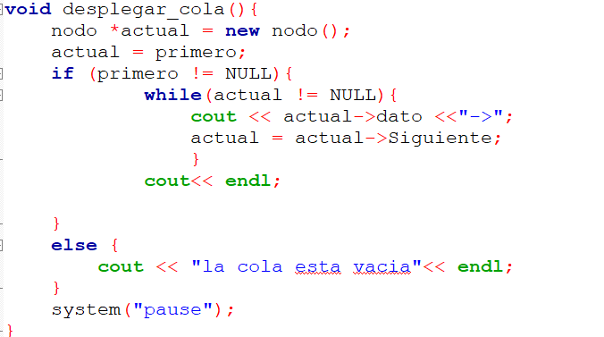
Procedimiento mostrar

Slide 10
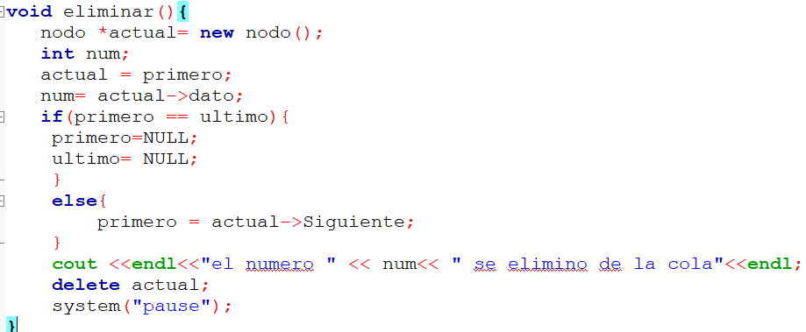
Procedimiento eliminar

